Slide 1
Олимпийские игры

Slide 2
Задачи урок 1. Познакомить обучающихся с Античными Олимпийскими играми 2. Развить интерес к Современным Олимпийским играм 3. Дать представление о Паралимпийских играх 4. Талисманы Сочи 2014

Slide 3
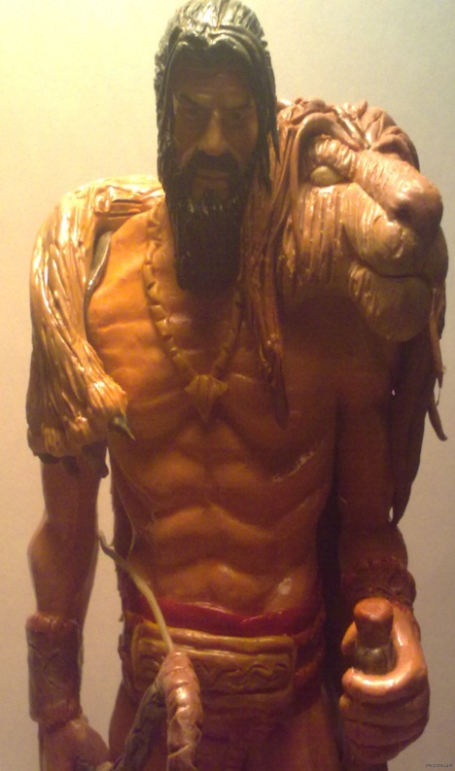
Могучий Зевс Геракл, сын Зевса
Мифы и легенды
Notes:
Мифы и легенды Легенда первая…Зевс победил в смертном бою своего беспощадного отца Кроноса – пожирателя собственных детей, освободил их в честь этого события повелел проводить Игры, которые получили названия Олимпийские. Легенда вторая…Придумал и организовал первые Игры Геракл..

Slide 4
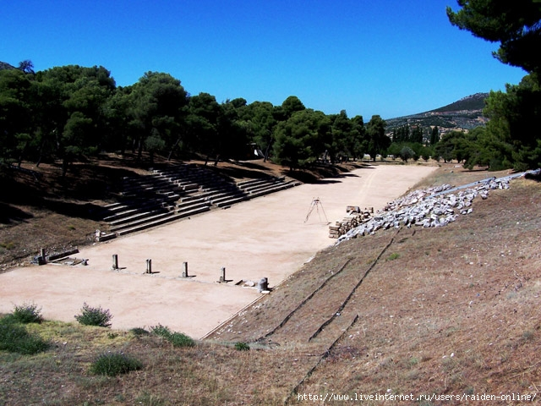
Геракл собственными стопами отмерил дистанцию для бега шестьсот стоп. Эту дистанцию называли “стадий”составляла 192м 27см
Стадион в Древней Олимпии
Вход на стадион в Древней Олимпии
Notes:
Геракл собственными стопами отмерил дистанцию для бега шестьсот стоп. Эта дистанцию называли “стадий”составляла 192м 27см

Slide 5
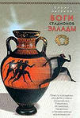
Легенда третья…Утверждает, что именно благодаря Пелопсу Игры стали традиционными. Они проводились каждые четыре года.
О некультурном человеке (который не занимается спортом, даже для себя) древние эллины говорили: «не умеет ни читать, ни плавать»
Notes:
Легенда третья…Утверждает, что именно благодаря Пелопсу Игры стали традиционными. Они проводились каждые четыре года.
Во время Олимпийских игр на всей территории Греции объявлялось священное перемирие. Бывшие враги могли состязаться за право быть самыми сильными, быстрыми, ловкими.
О некультурном человеке (который не занимается спортом, даже для себя) древние эллины говорили: «не умеет ни читать, ни плавать»

Slide 6
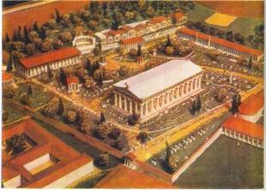
Первые Олимпийские игры зародились в 776 году до нашей эры
Первый чемпион древних игр - Короибос . Атлет из города –полиса Элиды.
Античная Олимпия (современный макет)
Notes:
Первые Олимпийские игры зародились в 776 году до нашей эры
Первый чемпион древних игр - Короибос . Атлет из города –полиса Элиды.
В играх соревновались и были зрителями только мужчины, причём лишь греки по происхождению. Женщинам не разрешалось

Slide 7
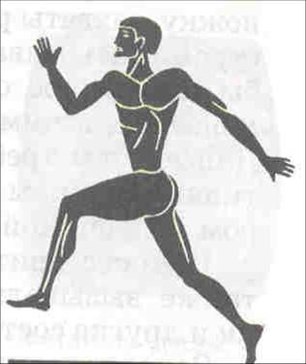
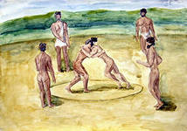
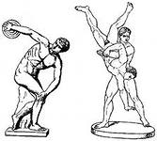
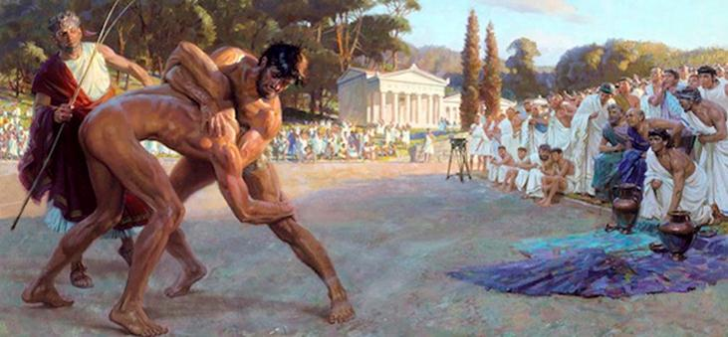
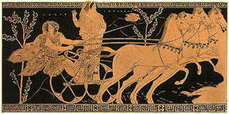
Notes:
На этих играх проводилось пятиборье – пентатлон в него в ходили (бег, прыжки в длину, метание копья и диска, борьба). Также соревнования по кулачному бою, верховой езде, кроме того, устраивались гонки на колесницах.

Slide 8
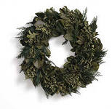
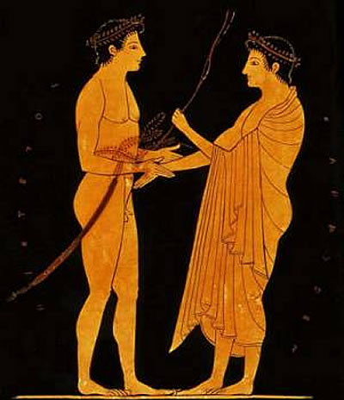
.
.
Победителей называли «олимпионики»
награждались оливковой ветвью или лавровым венком. Их ждала бессмертная слава, не только в своем родном городе, но и во всем греческом мире.
Notes:
За будущими олимпийцами внимательно и строго следили «элладоники», они были судьями и распорядителями игр.
В храме перед открытием Игр все участники давали клятву.”Я честно и упорно готовился и буду честно соревноваться со своими соперниками!” – примерно так она звучала.
Победителей называли «олимпионики» награждались оливковой ветвью или лавровым венком. Их ждала бессмертная слава, не только в своем родном городе, но и во всем греческом мире.

Slide 9
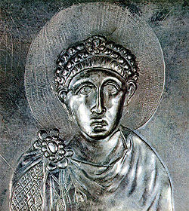
После того, как христианство стало официальной религией, игры стали рассматриваться как проявление язычества, и в 394 году н. э. они были запрещены императором Феодосием I. И лишь в 1896 г. ХIХ века состоялись первые Олимпийские игры
Notes:
После того, как христианство стало официальной религией, игры стали рассматриваться как проявление язычества, и в 394 году н. э. они были запрещены императором Феодосием I. И лишь в 1896 г. ХIХ века состоялись первые Олимпийские игры

Slide 10
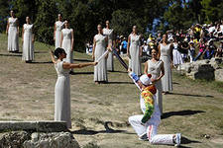
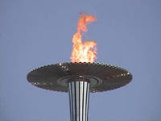
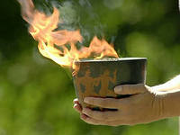
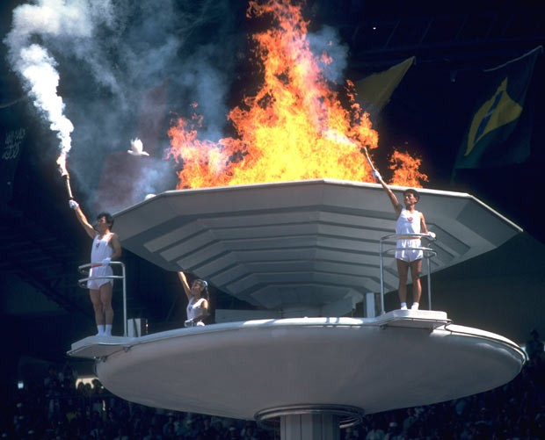
Символика Олимпийских игр.
Notes:
Символика Олимпийских игр.
Олимпийский огонь. Ритуал зажжения священного Олимпийского огня происходит от древних греков. Факел зажигают в Олимпии направленным пучком солнечных лучей, образованных вогнутым зеркалом. Олимпийский огонь символизирует чистоту, попытку совершенствования и борьбу за победу, а так же мир и дружбу. Огонь горит до закрытия Олимпиады.

Slide 11
Символика Олимпийских игр
Впервые флаг появился на играх в 1920 году. Флаг на церемонии закрытия игр передаётся другому городу, где проводятся следующие олимпийские игры. И находятся там в течении 4 – х лет
Notes:
Официальный флаг Олимпийских игр представляет собой изображение олимпийского логотипа на белом фоне.
Белый цвет символизирует мир во время Игр. Впервые флаг появился на играх в 1920 году. Флаг на церемонии закрытия игр передаётся другому городу, где проводятся следующие олимпийские игры. И находятся там в течении 4 – х лет

Slide 12
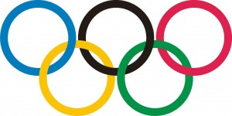
Олимпийская эмблема представляет собой пять переплетённых колец и олицетворяет единство пяти континентов. Эти кольца окрашены в
синий Европа,
черный Африка,
красный Америка,
желтый Азия,
зеленый Австралия.
Notes:
Олимпийская эмблема представляет собой пять переплетённых колец и олицетворяет единство пяти континентов. Эти кольца окрашены в
синий Европа,
черный Африка,
красный Америка,
желтый Азия,
зеленый Австралия

Slide 13
Олимпийский девиз
состоит из трёх латинских слов:
«Citius», «Аltius», «Fortius».
Дословно это значит
«Быстрее, выше, сильнее
Notes:
Олимпийский девиз
состоит из трёх латинских слов:
«Citius», «Аltius», «Fortius».
Дословно это значит
«Быстрее, выше, сильнее

Slide 14
Олимпийская хартия
Хартия – это свод законов, что-то вроде конституции, по которой живет на нашей планете очень сложное и очень красивое сообщество людей, называемое олимпийским движением.
Notes:
Хартия – это свод законов, что-то вроде конституции, по которой живет на нашей планете очень сложное и очень красивое сообщество людей, называемое олимпийским движением.

Slide 15
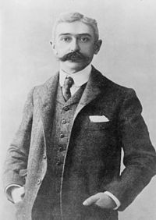
Notes:
Сегодня каждому известны олимпийский символ, олимпийская клятва, традиция зажигать олимпийский огонь – все это предложил барон Пьер де Кубертен в 1912 году. Основы Хартии были разработаны тоже Пьером де Кубертеном и утверждены конгрессом в 1894.

Slide 16
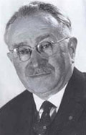
Идея создания Паралимпийских игр принадлежит нейрохирургу Людвигу Гуттману (3 июля 1899 — 18 марта 1980).
Notes:
Паралимпийских игр
Название «Паралимпийские игры» первоначально было связано с термином parapledgia (паралич нижних конечностей), поскольку первые регулярные соревнования проводились среди людей с заболеваниями позвоночника. Термин «Паралимпийские игры» был переосмыслен как «рядом, вне Олимпиады»: слияние греческого предлога “Para” (рядом, вне, помимо, около, параллельно) и слова “Olympics”. Новая интерпретация должна была свидетельствовать о проведении соревнований среди людей с инвалидностью параллельно и равноправно с Олимпийским играми.
Идея создания Паралимпийских игр принадлежит нейрохирургу Людвигу Гуттману (3 июля 1899 — 18 марта 1980).

Slide 17
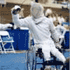
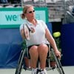
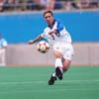
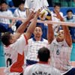
ЛЕТНИЕ ПАРАЛИМПИЙСКИЕ ИГРЫ
Первые Паралимпийские игры состоялись в столице Италии Риме в 1960 г.
Notes:
ЛЕТНИЕ ПАРАЛИМПИЙСКИЕ ИГРЫ
Первые Паралимпийские игры состоялись в столице Италии Риме в 1960 г. Церемония открытия Игр прошла 18 сентября на стадионе “Аква Ацетоса’’. Программа римских Игр включала восемь видов спорта. В соревнованиях участвовали спортсмены с повреждением спинного мозга

Slide 18
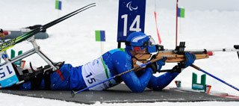
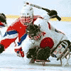
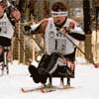
ЗИМНИЕ ПАРАЛИМПИЙСКИЕ ИГРЫ Первые зимние Паралимпийские игры состоялись в 1976 г. в Орнсколддсвике (Швеция).
Notes:
ЗИМНИЕ ПАРАЛИМПИЙСКИЕ ИГРЫ Первые зимние Паралимпийские игры состоялись в 1976 г. в Орнсколддсвике (Швеция). Соревнования для спортсменов с ампутированными конечностями и нарушением зрения были организованы на треке и в поле. Впервые демонстрировались соревнования в гонках на санях.

Slide 19
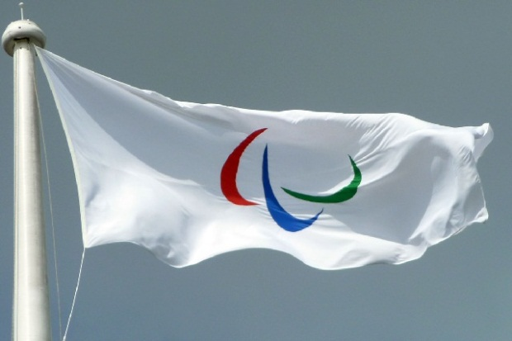
Паралимпийская эмблема
Паралимпийский девиз – “Дух в движении”
На Паралимпийском флаге изображен главный Паралимпийский символ – эмблема МПК, расположенная в центре на белом фоне.
Notes:
Впервые Паралимпийская эмблема появилась на Паралимпийских зимних играх в Турине в 2006 году. Логотип составляют расположенные вокруг центральной точки три полусферы красного, синего и зеленого цветов – три агитоса (от латинского agito – «приводить в движение, двигать»).
Паралимпийский девиз – “Дух в движении”
На Паралимпийском флаге изображен главный Паралимпийский символ – эмблема МПК, расположенная в центре на белом фоне.

Slide 20
Notes:
Символика Олимпийская и паралимпийская

Slide 21
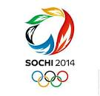
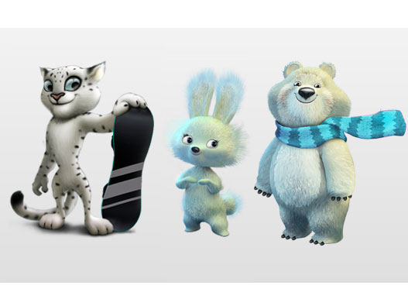
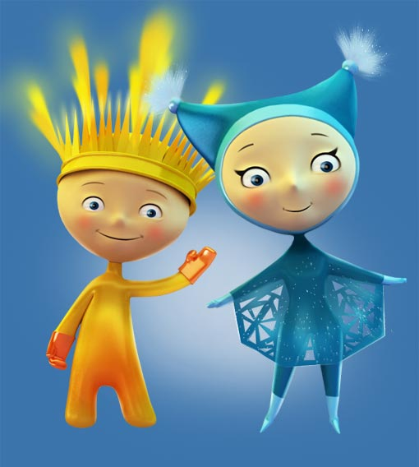
Символы Паралимпийских игр —2014станут Лучик и Снежинка
Символами Олимпиады–2014 станут Леопард, Белый медведь и Зайка

Slide 22
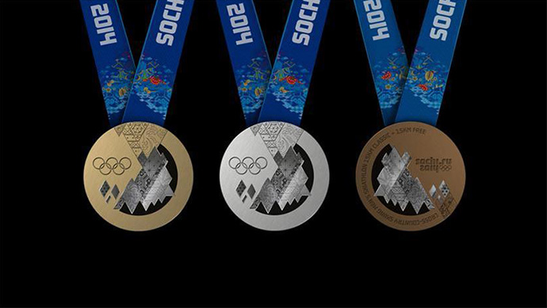
Notes:
Вес олимпийских медалей варьируется от 460 до 531 граммов, паралимпийских – от 585 до 686 грамм, что связано с отличительными особенностями их дизайна. Толщина каждой медали – 10 мм, диаметр – 100 мм.
Игры в Сочи станут рекордными по количеству видов спорта, в связи с чем будет изготовлено рекордное количество комплектов медалей – около 1300 штук.

Slide 23
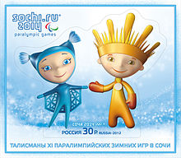
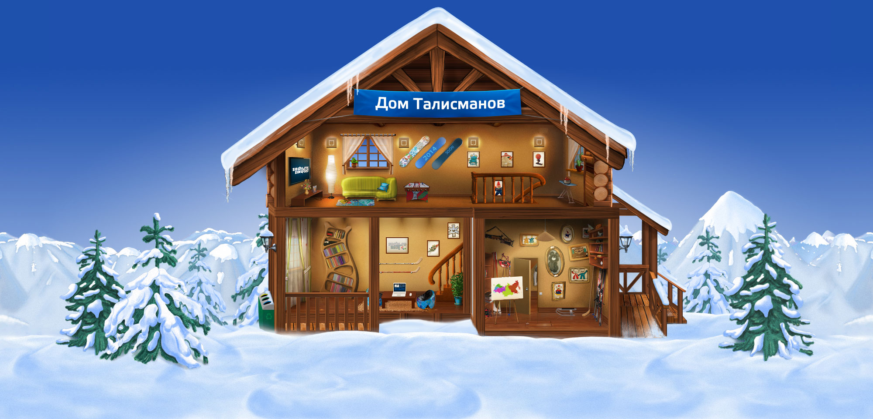
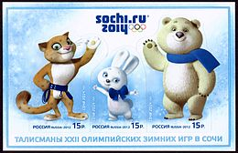

Slide 24
Спасибо за внимание

